Slide 1

CitationClaw v2
学术引文智能分析平台
项目架构介绍 · 团队分工 · 发展路线
2026.03

Slide 2





CitationClaw 是什么？
面向科研人员的学术引文分析工具 —— 自动检索论文的所有施引文献，识别施引作者中的知名学者，提取引文描述，生成可视化分析报告。
施引文献检索
结构化元数据
Google Scholar 全量爬取
OpenAlex + S2 + arXiv API
知名学者识别
引文语境提取
输出：Excel 报表 + HTML 交互式仪表盘 + JSON 结构化数据
院士·Fellow·杰青·长江学者
PDF 下载解析 + LLM 提取

Slide 3




v1.0.9 的核心硬伤
01
LLM 幻觉严重
作者信息完全依赖 LLM 搜索生成，h-index、机构、职称频繁编造，数据不可信
02
API 成本高昂
每篇论文需 3-5 次 LLM 调用（搜索+提取），100 篇论文消耗数万 Token
03
处理速度慢
LLM 串行搜索每位作者，100 篇论文需 26+ 分钟，无法应对大批量分析
04
容错性差
核心矛盾：将 LLM 当作搜索引擎使用 → 不可控的幻觉 + 不可控的成本
单点失败导致全流程中断，无增量缓存机制，中途中断需完全重跑

Slide 4
v2 设计理念：三层架构
核心原则：事实先行，LLM 只做结构化提取，不做搜索
1
事实层 Fact Layer
零幻觉
S2 / OpenAlex / arXiv API 结构化查询
+ PDF 本地解析（PyMuPDF），零幻觉
▼
2
搜索层 Search Layer
预筛+验证
LLM 学者搜索（仅对预筛候选人）
结果经 LLM 二次验证，去除错误结果
▼
3
智能层 Intelligence Layer
受控提取
LLM 仅做提取（引文描述、PDF首页作者）
不执行搜索，不生成新信息
v1：LLM 搜索 + LLM 提取 = 幻觉 + 高成本 → v2：API 查询 + 浏览器验证 + LLM 提取 = 可信 + 低成本

Slide 5
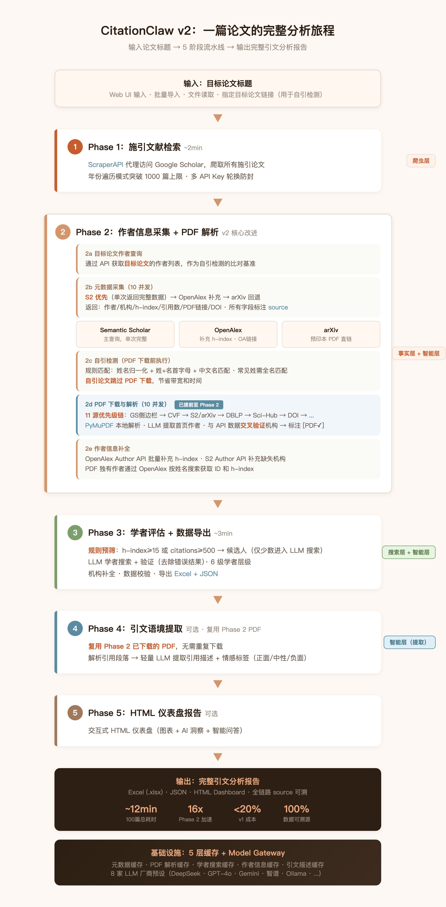
v2 数据处理流程

Slide 6
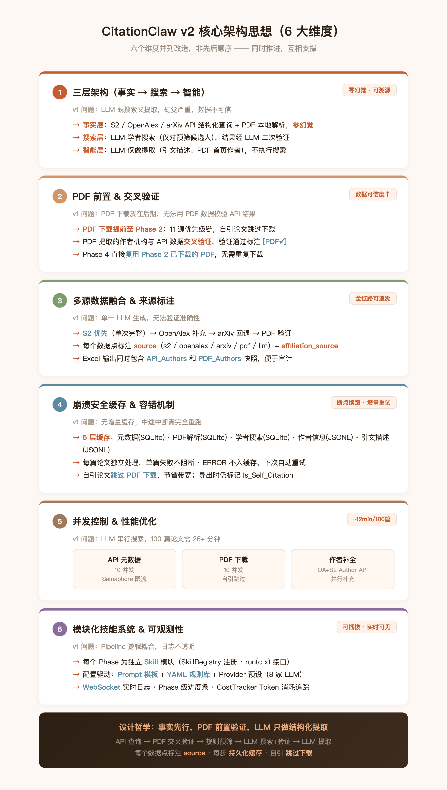
v2 核心架构思想（6 大维度）

Slide 7
流程详解（Phase 1-2）
1
施引文献检索
ScraperAPI + Google Scholar 爬取所有施引论文 · 年份遍历突破 1000 篇上限
2
作者信息采集 + PDF 解析（v2 核心改进）
16x 加速 · 零幻觉
2a
目标论文作者查询 → 作为自引检测比对基准
2b
元数据采集（10 并发）— S2 优先 → OpenAlex 补充 → arXiv 回退
2c
自引检测（PDF 下载前）— 规则匹配优先，自引论文跳过下载
2d
PDF 下载与解析（10 并发）— 11 源优先级链 · LLM 提取首页作者 · 与 API 交叉验证 [PDF✓]
2e
作者信息补全 — OA Author API + S2 Author API + PDF 独有作者按名搜索

Slide 8
流程详解（Phase 3-5）
3
学者评估 + 数据导出
规则预筛：h-index≥15 或 citations≥500 → 候选人（仅少数进入 LLM 搜索）
LLM 学者搜索 + LLM 二次验证（去除错误结果）· 6 级学者层级
机构补全 · 国家标签校验 · 导出 Excel（全量+知名学者）+ JSON
4
引文语境提取（可选 · 复用 Phase 2 PDF）
直接复用 Phase 2 已下载的 PDF，无需重复下载
解析引用段落 → 轻量 LLM 提取引用描述 + 情感标签（正面/中性/负面）
5
HTML 仪表盘报告（可选）
交互式 HTML 仪表盘（图表 + AI 洞察 + 智能问答）

Slide 9
团队分工（3 个小组）
测试驱动质量 · 架构驱动性能 · 文档驱动社区
1
测试组 Testing Group
收集标杆论文（含完整作者信息、单位、头衔、引文描述），构建 Ground Truth 数据集
对 v2 的 5 个维度进行系统性测试：作者信息完整度 · 学者识别准确率 · PDF 下载成功率 · 引文描述覆盖率 · 报告可信度
建立自动化回归测试框架，每次迭代后对比 Benchmark 输出质量指标
2
核心架构组 Core Architecture
核心小组
作者信息完整度
PDF 下载成功率
引文描述覆盖率
报告元信息可信度
API 合并策略
PDF 交叉验证
11 源优先级链
新源接入
解析器优化
Prompt 调优
来源标注审计
数据质量校验
3
开源社区组 Open Source
GitHub 项目文档维护：README · CONTRIBUTING · CHANGELOG · Architecture Docs
用户使用手册编写与更新（中英双语），包含快速上手指南和 FAQ
Issue 管理 · PR 审核流程 · Release 发布 · 社区反馈收集与需求整理

Slide 10
三组协作闭环
核心架构组
→
测试组
→
开源社区组
开发 & 优化
验证 & 度量
文档 & 发布
核心架构组 → 测试组
每次功能迭代后，提交新版本给测试组进行 Benchmark 测评
交付物：可运行版本 + 更新说明
测试组 → 核心架构组
输出测试报告：作者完整度、PDF 成功率、引文覆盖率、学者准确率等量化指标
交付物：Ground Truth 对比报告 + Bug List + 改进建议
核心架构组 → 开源社区组
功能稳定后，提供技术文档素材和 API 变更说明
交付物：架构变更说明 + 新功能描述 + 配置项文档
测试组 → 开源社区组
提供测试用例和性能数据，用于用户手册中的「效果展示」部分
核心节奏：2 周一轮迭代 → 测试组 3 天出报告 → 架构组修复 → 开源组同步文档发布
交付物：Benchmark 数据 + 示例输出 + 使用场景说明

Slide 11





功能延伸路线图
PaperRadar 集成
高优先级
结合 PaperRadar 的论文追踪能力，实现「引文监控」—— 新引用自动通知，实时增量更新分析报告
Citation Graph 增强创意生成
高优先级
构建引文图谱，分析引用链路和研究主题聚类，辅助发现研究空白、推荐合作者、启发新方向
学术社交网络分析
中优先级
基于合著关系和引用关系构建学者社交网络，可视化学术圈子和影响力传播路径
研究趋势预测
中优先级
利用引文时序数据和主题模型，预测研究领域发展趋势，识别新兴热点方向
智能文献综述辅助
远期规划
基于引文语境提取结果，自动生成文献综述初稿，按主题分类组织引用关系

Slide 12

Thank You
CitationClaw v2 — 让学术引文分析更智能、更可信
Questions & Discussion
github.com/citationclaw

